Slide 1
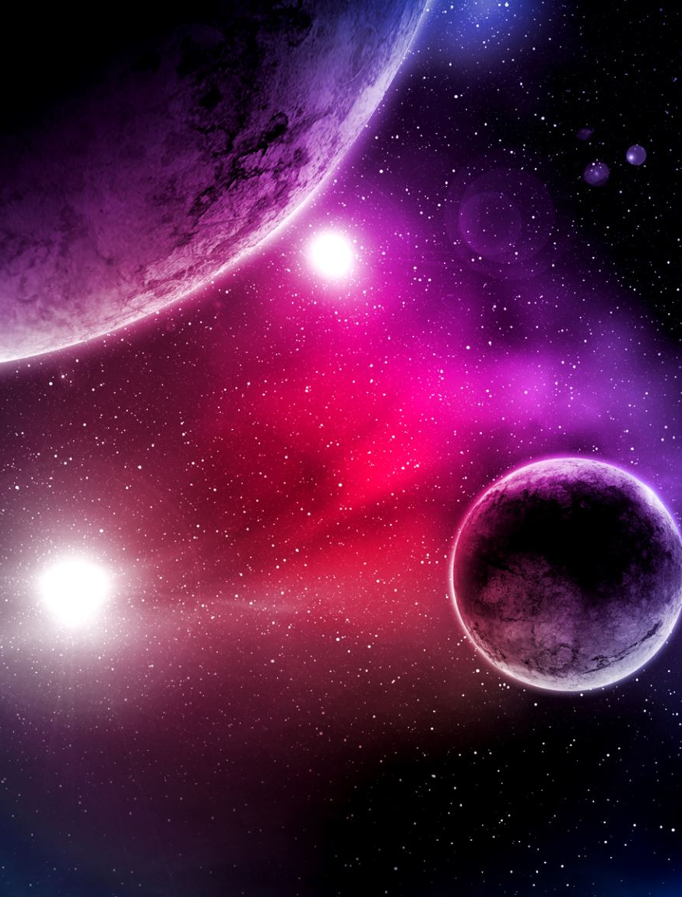
Simulacija Sunčevog sustava
Borna Ljubičić, 4.D

Slide 2
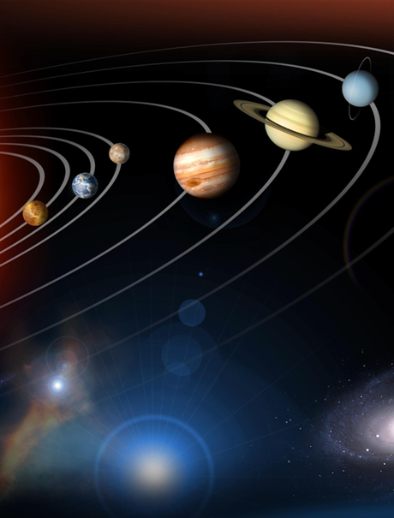

Gravitacijska sila
Gravitacijska sila $F=G\frac{m_{1}m_{2}}{r^{2}}$
Računanje X i Y komponente sile
Računanje $v_{x}$ i $v_{y}$
Oblikovanje eliptične putanje

Slide 3
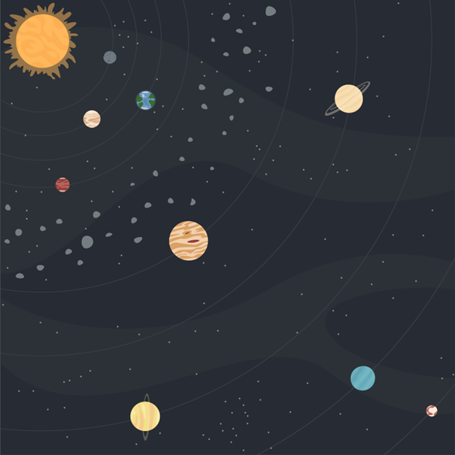
Parametri
Samo 8 osnovnih planeta (i Sunce)
Početna udaljenost planeta od Sunca se ne mijenja
Svi planeti kreću poravnati
Mogućnost promjene mase planeta
Simulacija prati udaljenost planeta kroz vrijeme

